Slide 1
Describing what there is around you
Using ‘es’ and ‘son’
Updated: 26/11/2019
Nick Avery & Rachel Hawkes

Slide 2
Describing what there is around you: Using ‘es’ and ‘son’
To describe someone or something, Spanish often uses ‘es’.
Hay una casa. Es cara.
→ There is a house. It is expensive.
To describe two or more people or things, Spanish often uses ‘son’.
Hay unas casas. Son caras.
→ There are some houses. They are expensive.
¡Importante! ‘Es’ and ‘son’ both refer to permanent characteristics.

Slide 3
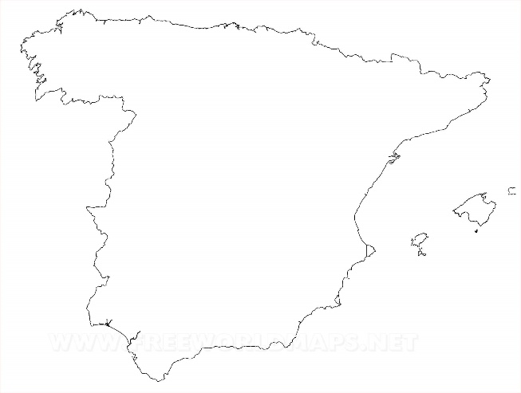
Amanda está en España.
Describe tres ciudades: Toledo, Oviedo y León.
escuchar
Marca la opción correcta.
Escucha otra vez.
 | Toledo (‘it is’) | Oviedo y León (‘they are’)
Escribe el adjetivo en inglés.
1
pretty
2
small, little
Oviedo
expensive
3
León
4
ugly
Toledo
5
old, ancient
6
cheap
7
famous
8
good
9
strange
10
calm, tranquil
Notes:
Transcript: 1. Es bonito. 2. Es pequeño. 3. Son caros. 4. Son feos. 5. Es antiguo. 6. Son baratos. 7. Es famoso. 8. Son Buenos. 9. Es raro. 10. Son tranquilos.
‘Ciudad’ has been practised as a phonics word (T1.1, Week 7).
Image free to use. Retrieved from https://www.freeworldmaps.net/europe/spain/political.html

Slide 4
leer
Amanda está en España.
Describe diez ciudades.
Lee la segunda frase.
Marca la opción correcta.
Marca la opción correcta.
1
2
3
4
5
Es muy antiguo.
Son muy antiguos.
No son muy bonitos.
No es muy bonito.
Son muy pequeñas.
Es muy pequeña.
Es bueno.
Son buenos.
Es cara.
Son caras.
Madrid
En Madrid
hay un monumento.
León
En León
tiene unos parques.
En Mallorca
Mallorca
hay una escuela.
En Málaga
Málaga
hay unos coches.
San Sebastián
En San Sebastián
tiene unas casas.
Notes:
This is a two-part task. Students first decide which sentence starter is correct, based on whether the ending includes ‘hay’ or ‘tiene’. They then decide if the following sentence uses ‘es’ or ‘son’, based on the noun in the preceding sentence. Check that ‘segunda’ is clear – this was introduced as a phonics practice word earlier in the lesson.
Differentiation: higher-achieving groups may be able to complete both parts of the task as they read each item.

Slide 5
leer
Amanda está en España.
Describe diez ciudades.
Lee la segunda frase.
Marca la opción correcta.
Marca la opción correcta.
6
7
8
9
10
Es feo.
Son feos.
Son ricas.
Es rica.
Son muy famosas.
Es muy famosa.
Es malo.
Son malos.
Es muy barato.
Son baratos.
Granada
En Granada
tiene un bar.
En Oviedo
Oviedo
hay unas personas.
Santiago de Compostela
En Santiago de Compostela
tiene una catedral.
En Santander
Santander
hay un barco.
Barcelona
En Barcelona
tiene unos teatros.
.
Notes:
‘Teatro’, ‘bar’ and ‘catedral’ are cognates/near-cognates that were included as they fit the context of the activity. ‘Teatro’ will also be formally introduced next week.

Slide 6
¿Cómo se dice en inglés?
1. León has some parks. They’re not very pretty.
León tiene unos parques. No son muy bonitos.
2. In Oviedo there are some people. They’re rich.
En Oviedo hay unas personas. Son ricas.
3. Granada has a bar. It’s ugly.
Granada tiene un bar. Es feo.
4. San Sebastián has some houses. They’re expensive.
San Sebastián tiene unas casas. Son caras.
5. In Mallorca, there is a school. It’s very small.
En Mallorca hay una escuela. Es muy pequeña.
leer
Notes:
OPTIONAL EXTENSION SLIDE
Note that students can opt to produce the sentences in any order. The shapes are triggered to reveal the English translation when the shape itself is clicked.

Slide 7
old
cheap
strange
¿Cómo es España?
Completa las frases.
escribir
beautiful
calm
small
famous
old
expensive
beautiful
Barcelona y San Sebastián son
1) _______________________________ bonitos.
Bilbao es
2) ____________________ barato.
Bilbao y Barcelona son
3) __________________________ antiguos.
famous
calm
strange
San Sebastián es
4) ________________________ pequeño.
Zaragoza y San Sebastián son
5) ______________________________ tranquilos.
Bilbao y Zaragoza son
6) ________________________ raros.
Notes:
Ask students to translate the title as it contains core vocabulary introduced this week (¿Cómo es?)
Image courtesy www.pinterest.com (no author found).

Slide 8
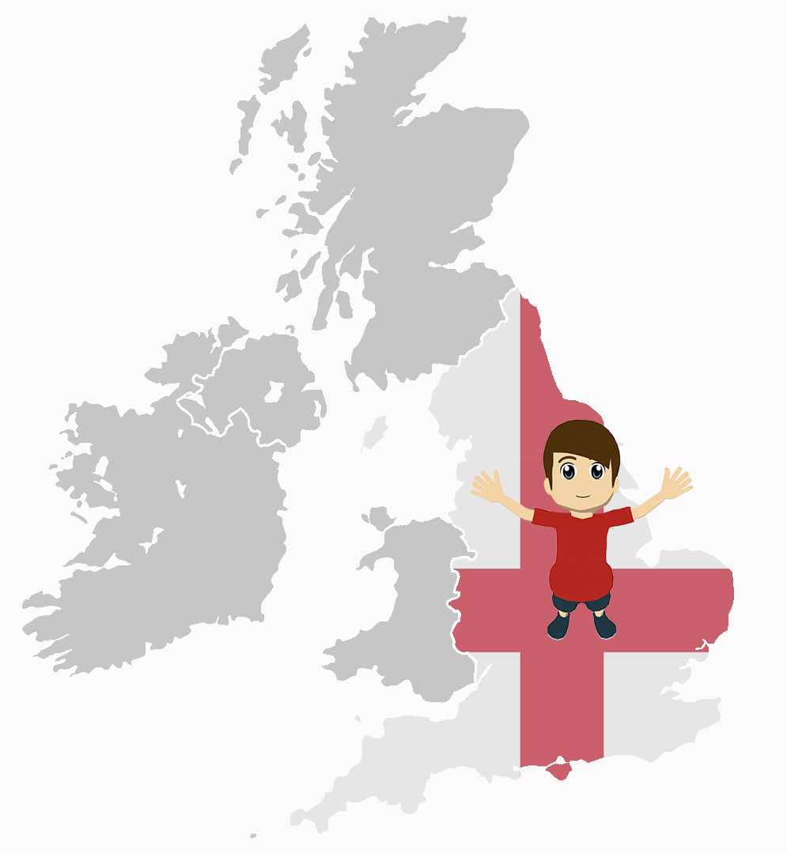
¿Cómo es Inglaterra?
escribir
Un ejemplo:
Sheffield es barato.
Bristol y Oxford son caros.
Completa las frases.
1) ____________________ bonitos.
2) ____________________ barato.
3) ____________________ antiguos.
4) ____________________ pequeño.
5) ____________________ tranquilos.
6) _____________________feo.
7) _____________________raro.
8) _____________________caros.
Notes:
Students need to pay attention to the adjective ending (whether it ends with –s or not) as a cue for writing about one or more than one city. They are using this receptively to direct their production of ‘es’ and ‘son’.
Image by Mark Davies.

